Slide 1
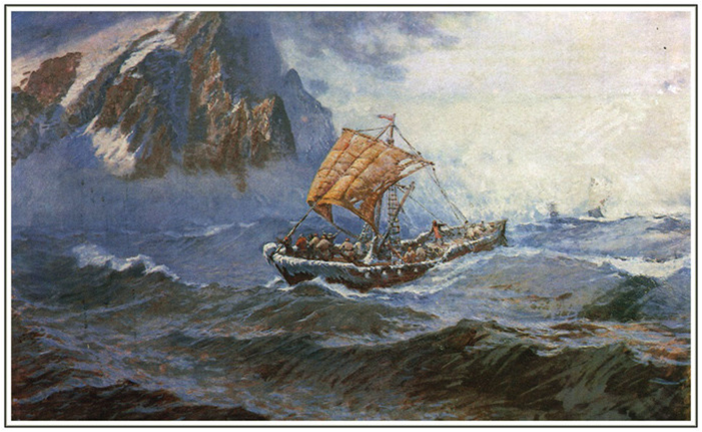
Інтерактивний конкурс “ МАН – Юніор”
Історичне підгрунтя поеми “Гамалія”
Виконала:
учениця 10 класу
Полігонівської ЗОШ
Бездітна Дарина
Науковий керівник: Стоянова І.В.

Slide 2
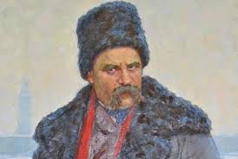
«Взагалі це була натура пристрасна, нестримна, пригнічена, але не зламана долею, - простолюдин, поет і патріот»
Іван Тургенєв
Тарас Григорович Шевченко
(1814 – 1861)

Slide 3
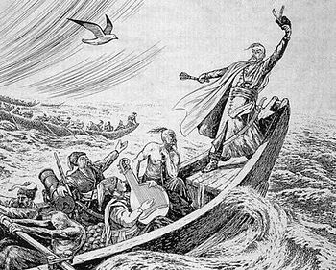
Історична поема «Гамалія» (1842) присвячена темі боротьбі українського народу проти турецько-татарської агресії в XVI-XVII століттях.

Slide 4
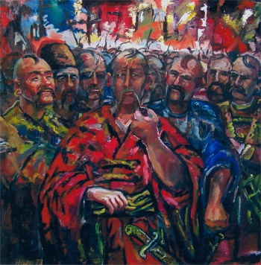
Історична основа поеми:
1. Боротьба українського народу проти турецько- татарських забарбників.
У поемі Т. Шевченко відтворив часи, коли
Зажурилась Україна, бо нічим прожити,
Гей,витоптала орда кіньми маленькії діти.
Ой, маленьких витоптала, великих забрала,
Назад руки простягала, під хана погнала.
( твір “Зажурилась Україна)

Slide 5
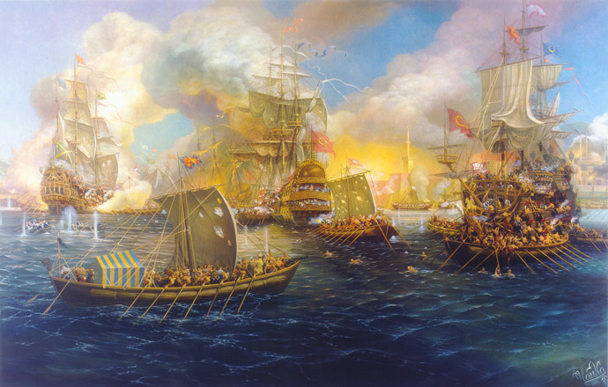
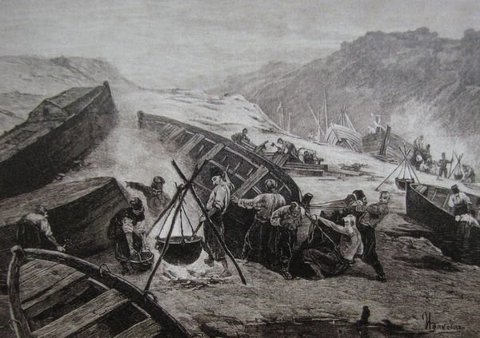
2. Відчайдушні морські походи запорожців. Козаки-запорожці були мужніми та хоробрими воїнами. Вони сміливо захищали свою землю, відганяючи ординців на південь. Часто вони на човнах вирушали морем, щоб звільнити своїх побратимів із рабства, щоб тяжко покарати ворогів. Запорожці вміли непомітно підійти до турецьких берегів, зненацька напасти на вороже місто, визволити земляків і з великою здобиччю повернутися додому).

Slide 6
Походи:
Літо 1606
Від козацьких нападів западало все турецьке узбережжя Чорного моря. Козаки завдавали удару відразу по трьох найміцніших турецьких фортецях - Акерману, Кілії, Варні.
Осінь 1608
Запорожці здобули Перекоп, а невдовзі — Ізмаїл, Кілію та Акерман.
1614
Флотилія козацьких чайок перетнула Чорне море. Висадивши під Трапезундом, козаки переможним походом пройшли по турецькому узбережжю, здобули Синоп, знищили гарнізон фортеці, арсенал, спалили місто й кораблі турків.
1615
На 80 чайках вони рушили на турецьку столицю, де, крім флоту, стояла султанська гвардія із 30 тис. вояків. Козаки спалили портові споруди й повернули назад. Розлючений султан вкотре наказав наздогнати й знищити зухвальців. Однак біля Очакова запорожці першими напали на турецьку екскадру, захопили в полон старшого експедиції. Захоплені галери знищили на очах очаківської залоги.

Slide 7
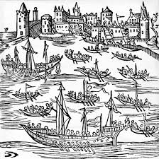
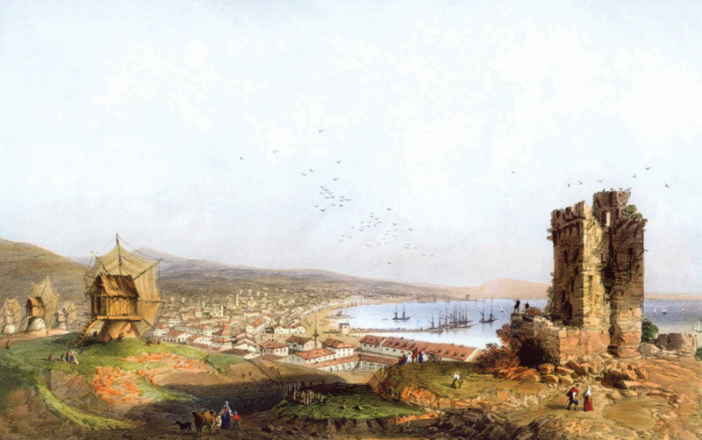
1616 рік - під проводом Петра Садайдачного козаки здійснили морський похід у Крим, взяли і спалили великий невільничий ринок Кафу, куди татари звозили для продажу бранців, захоплених в Україні.

Slide 8
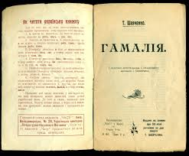

3. Історія написання поеми «Гамалія». (У листопаді 1842 року Т. Шевченко побував у Данії та Швеції. Повертаючись до Петербурга пароплавом, письменник і написав поему. Можливо, бурхливі хвилі Балтики створили в його уяві картини чорноморських походів козаків, підштовхнули Тараса Шевченка до написання поеми).

Slide 9
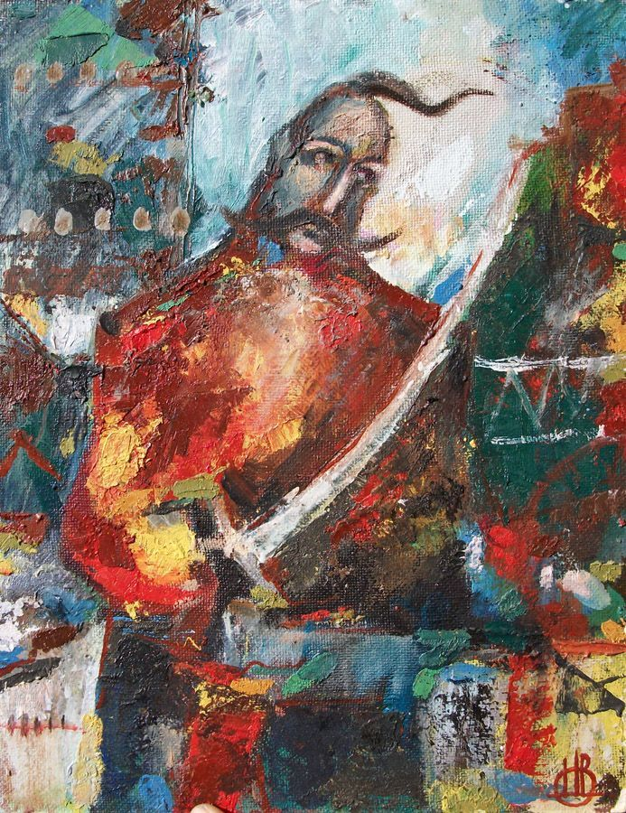
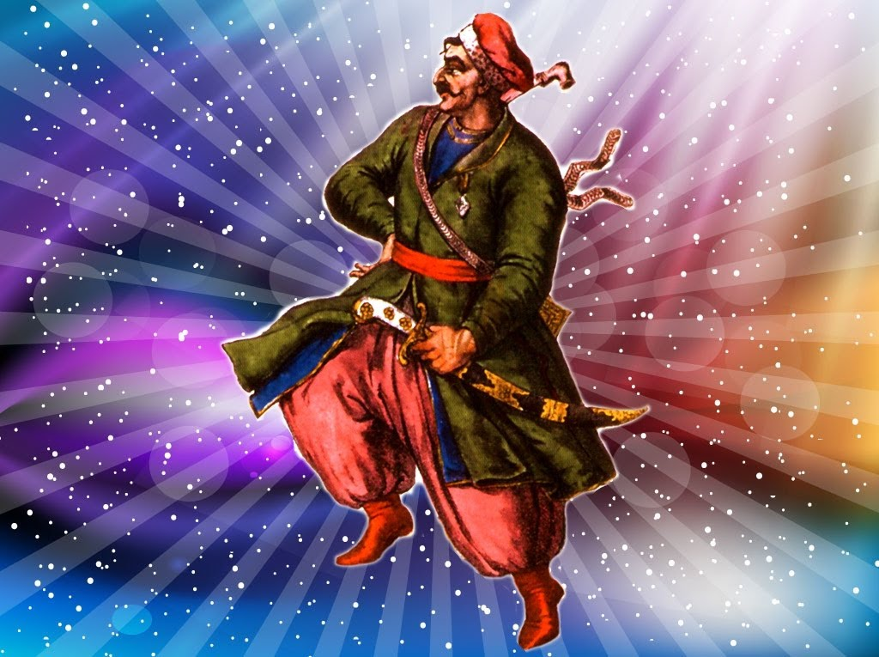
4. Образ Гамалії. Шевченків Гамалія особа не історична, це узагальнений образ козацького ватажка. В українській літературі, починаючи з XVII ст., відомо кілька Гамалій, згадуються вони і в “ Истории русов” серед козацької старшини XVII – XVIII ст., проте жоден з них не очолював морських походів.

Slide 10
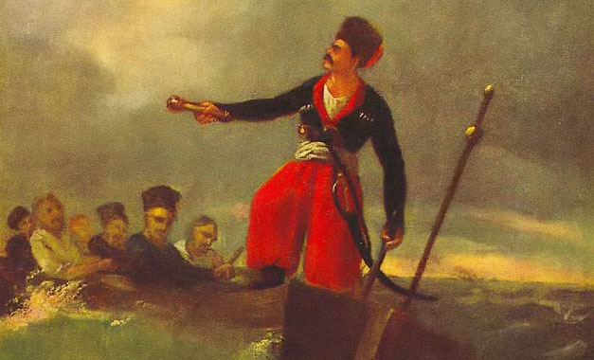
Першим відомим мистецьким твором Тараса Шевченка на морську тематику є картина «Гамалія», автоілюстрація до однойменної поеми, намальована олійними фарбами в Петербурзі ще до заслання. Хоча картина є сумнівною щодо авторства. За твердженням колишнього власника В. Антоновича, ця картина як свій твір Шевченко ніби подарував художнику Ф. Ткаченку, який, в свою чергу, подарував її йому.
На картині зображено розбурхане море, а серед страшенних хвиль — невеликий човен з козаками. На кормі в яскравому одязі стоїть отаман Гамалія. Його постать виражає силу, яку не можна скорити. Козаки міцно тримають весла, і човен, стрімко розсікаючи водяні гори, наполегливо пробивається вперед.

Slide 11
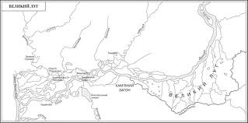
Історичні факти
Великий Луг - історична назва місцевості, величезних річкових плавнів, які розміщувалися в XVI столітті - XVIII столітті нижче порогів на лівому березі річки Дніпра між Дніпром і лівою притокою річки Конкою, за якою в XVIII столітті проходив кордон з Кримським ханством.
На території Великого Лугу, або в його безпосередньому сусідстві, містилася _Запорозька Січ. У Великому Лузі козаки випасали худобу і знаходили в тутешніх плавнях та заростях добрий захисток. Тому Великий Луг був символом безпеки й волі.
«Ой нема, нема ні вітру, ні хвилі
Із нашої України!
Чи там раду радять, як на турка стати, -
Не чуємо на чужині.
Ой повій, повій, вітре, через море
Та з Великого Лугу,
Суши наші сльози, заглуши кайдани,
Розвій нашу тугу.»

Slide 12
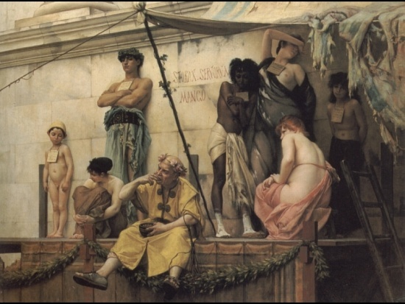
Десятки тисяч українців потрапляли в полон. У Каффі їх продавали у рабство. Навіть торговці дивувалися, дивлячись, як ординці приганяли ясир, і запитували, чи є ще люди на Україні..
Отак у Скутарі козаки співали;
Співали, сердеги, а сльози лились;
Лилися козацькі, тугу домовляли.
Босфор аж затрясся, бо зроду не чув
Козацького плачу; застогнав, широкий,
І шкурою, сірий бугай, стрепенув,
І хвилю, ревучи, далеко, далеко
У синєє море на ребрах послав.

Slide 13
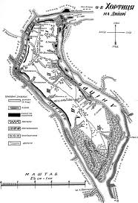
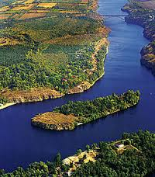
Хортиця - колиска українського козацтва, місце першої Запорізької січі.
- Чи спиш, чи чуєш, брате Луже?
Хортице-сестро?.. - Загула
Хортиця з Лугом: - Чую! чую! -
І Дніпр укрили байдаки,
І заспівали козаки.

Slide 14
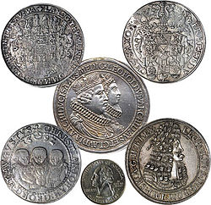
Талер — назва великої срібної монети, яка перебувала у грошовому обігу багатьох країн Європи в 16-19 ст.
У туркені у кишені
Таляри, дукати.
Не кишені трусить
-Ідем різать, палить,
Братів визволяти.

Slide 15
Гамалія - узагальнений образ козацького ватажка. Його ім’я згадується тільки в народних піснях та переказах, але завдяки генію Тараса Григоровича Шевченка цей герой посів почесне місце серед борців за волю України. Не раз відважні запорожці вирушали в походи проти турків і татар, на легеньких байдаках перепливали Чорне море, визволяли братів-невольників
.
Пливуть собі, співаючи;
Море вітер чує.
Попереду Гамалія
Байдаком керує.
Гамалію, серце мліє:
Сказилося море.
Не злякає! - і сховались
За моряні гори.

